Slide 1

· · ·
Jmeter基础
2016 年 10月 28 号

Slide 2
几个案例
0

Slide 3
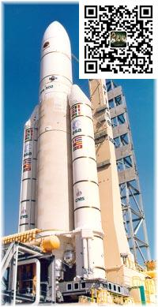
· · ·
01
1996年Ariane火箭爆炸
事件
1996年6月4号，一枚尚未命名的阿丽安娜5火箭在欧洲航空总署发射后仅仅40秒的实践内发生了爆炸(请看918KQuickTime视频)。在花费了7亿美刀历经10年光景的开发之后，该次航行其实尚是其处女航
原因
一个调查委员会立刻成立以对事故原因进行调研，并在两周后给出了一个报告。结果表明故障原因竟然是因为火箭内部的惯性参考系统里面的一个软件错误所导致的。明确地说就是平台相关的一个64位的代表火箭水平速度的浮点数被转换成一个16位的有符号整数。该数字比16位有符号数最大的存储能力32,768还要大，因此该转换是个失败的转换。

Slide 4
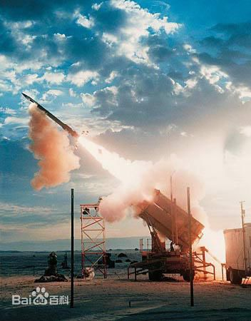
· · ·
02
1996年Ariane火箭爆炸
事件
在1991年2月25号海湾战争期间，一枚美国的爱国者导弹因为基于内部时钟的时间计算缺陷，不能够在沙特阿拉伯的达兰成功拦截伊拉克发射过来的一枚飞毛腿导弹。该飞毛腿导弹击中了该地的一个美军军营并导致28个士兵阵亡
原因
因为从系统启动时开始计算的不够精确的时间运算导致的错误。明确的说，就是爱国者导弹防御系统时间的衡量计算是基于系统时钟时间乘以1/10所得到的秒数来进行表示。这种表示方法导致每秒0.00000095s的系统时间误差

Slide 5
千年虫
爱虫病毒
.....
.......
0

Slide 6

目录
Contents
方法
策略
总结

Slide 7
方法
1

Slide 8
错误推断法
等价类划分法
01
边界值法
02
05
判定表法
方法
06
正交试验法
错误推断法
03
CSWADI
因果图法
04
07
功能图法
08
场景设计法

Slide 9
等价类划分
等价类划分法是把程序的输入域划分成若干部分（子集），然后从每个部分中选取少数代表性数据作为测试用例。每一类的代表性数据在测试中的作用等价于这一类中的其他值。又分为有效等价类和无效等价类
有效等价类：是指对于程序的规格说明来说是合理的,有意义的输入数据构成的集合.利用有效等价类可检验程序是否实现了规格说明中所规定的功能和性能
无效等价类：与有效等价类的定义恰巧相反

Slide 10
· · ·
01
等价类划分示例
有效等效类
例：输入值是学生成绩，范围是0～100
0
1
......
99
100
无效等价类
102
-1
......

Slide 11
边界值分析1
边界值分析法就是对输入或输出的边界值进行测试的一种黑盒测试方法。通常边界值分析法是作为对等价类划分法的补充，这种情况下，其测试用例来自等价类的边界。
1、边界值分析法与等价类分析法的区别：
1) 边界值分析不是从某等价类中随便挑一个作为代表，而是使这个等价类的每个边界都要作为测试条件。
2) 边界值分析不仅考虑输入条件，还要考虑输出空间产生的测试情况。

Slide 12
边界值分析2
2、边界检验有几种类型：数字、字符、位置、重量、大小、速度、方位、尺寸、空间等。
3、内部边界值：在多数情况下，边界值条件是基于应用程序的功能设计而需要考虑的因素，可以从软件的规格说明或常识中得到，也是最终用户可以很容易发现问题的。然而，在测试用例设计过程中，某些边界值条件是不需要呈现给用户的，或者说用户是很难注意到的，但同时确实属于检验范畴内的边界条件，称为内部边界值条件或子边界值条件。

Slide 13
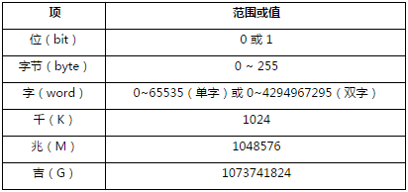
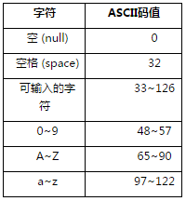
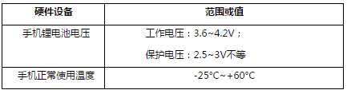
· · ·
02
内部边界值示例
数值的边界值检验
字符的边界值检验
内容标题
· 内容
其他边界值检验

Slide 14
错误推断法
基于经验和直觉推测程序中所有可能存在的各种错误, 从而有针对性的设计测试用例的方法。

Slide 15
· · ·
03
错误推断法示例
有效等效类
例：测试手机终端的通话功能，可以设计各种通话失败的情况来补充测试用例
无SIM 卡插入时进行呼出（非紧急呼叫）
插入已欠费SIM卡进行呼出
射频器件损坏或无信号区域插入有效SIM卡呼出
网络正常，插入有效SIM卡，呼出无效号码
网络正常，插入有效SIM卡，使用“快速拨号”功能呼出设置无效号码的数字

Slide 16
因果图法
因果图法是一种利用图解法分析输入的各种组合情况，从而设计测试用例的方法，它适合于检查程序输入条件的各种组合情况
等价类划分法和边界值分析方法都是着重考虑输入条件，但没有考虑输入条件的各种组合、输入条件之间的相互制约关系。这样虽然各种输入条件可能出错的情况已经测试到了，但多个输入条件组合起来可能出错的情况却被忽视了。
如果在测试时必须考虑输入条件的各种组合，则可能的组合数目将是天文数字，因此必须考虑采用一种适合于描述多种条件的组合、相应产生多个动作的形式来进行测试用例的设计，这就需要利用因果图（逻辑模型）

Slide 17
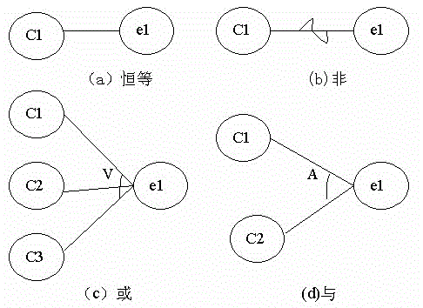
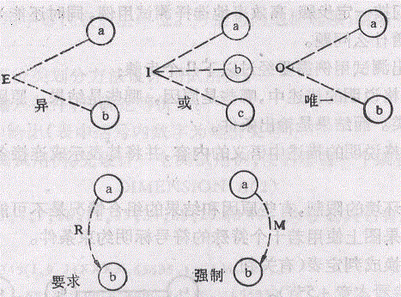
· · ·
04
因果图涉及的概念
关系
恒等
非
或
与
约束
输入状态相互之间还可能存在某些依赖关系，称为约束。例如, 某些输入条件本身不可能同时出现。输出状态之间也往往存在约束。在因果图中,用特定的符号标明这些约束。

Slide 18
· · ·
04
因果图法设计测试用例的步骤
1、 分析软件规格说明描述中, 那些是原因(即输入条件或输入条件的等价类),那些是结果(即输出条件), 并给每个原因和结果赋予一个标识符。
2、分析软件规格说明描述中的语义，找出原因与结果之间, 原因与原因之间对应的关系，根据这些关系,画出因果图。
3、由于语法或环境限制, 有些原因与原因之间,原因与结果之间的组合情况不可能出现，为表明这些特殊情况, 在因果图上用一些记号表明约束或限制条件。
4、把因果图转换为判定表。
5、把判定表的每一列拿出来作为依据,设计测试用例。

Slide 19
判定表驱动法
判定表是分析和表达多逻辑条件下执行不同操作的情况的工具。
在一些数据处理问题当中，某些操作的实施依赖于多个逻辑条件的组合，即：针对不同逻辑条件的组合值，分别执行不同的操作。判定表很适合于处理这类问题。

Slide 20
· · ·
05
判定表的组成部分
判定表的组成
条件桩 列出了问题得所有条件。通常认为列出的条件的次序无关紧要。
动作桩 列出了问题规定可能采取的操作。这些操作的排列顺序没有约束。
条件项 列出针对它左列条件的取值。在所有可能情况下的真假值。
动作项 列出在条件项的各种取值情况下应该采取的动作。

Slide 21
· · ·
05
判定表的规则与合并
规则与合并
1) 规则：任何一个条件组合的特定取值及其相应要执行的操作称为规则。在判定表中贯穿条件项和动作项的一列就是一条规则。显然,判定表中列出多少组条件取值,也就有多少条规则,既条件项和动作项有多少列。
2) 化简：就是规则合并有两条或多条规则具有相同的动作，并且其条件项之间存在着极为相似的关系。

Slide 22
正交试验法
依据Galois理论,从大量的（实验）数据（测试例）中挑选适量的,有代表性的点（例）,从而合理地安排实验（测试）的一种科学实验设计方法
在一些数据处理问题当中，某些操作的实施依赖于多个逻辑条件的组合，即：针对不同逻辑条件的组合值，分别执行不同的操作。判定表很适合于处理这类问题。

Slide 23
· · ·
06
利用正交实验设计测试用例的步骤
提取功能说明,构造因子--状态表
加权筛选,生成因素分析表
利用正交表构造测试数据集

Slide 24
功能图法
功能图模型由状态迁移图和逻辑功能模型构成.状态迁移图用于表示输入数据序列以及相应的输出数据.在状态迁移图中,由输入数据和当前状态决定输出数据和后续状态.逻辑功能模型用于表示在状态中输入条件和输出条件之间的对应关系.逻辑功能模型只适合于描述静态说明,输出数据仅由输入数据决定.测试用例则是由测试中经过的一系列状态和在每个状态中必须依靠输入/输出数据满足的一对条件组成.功能图方法其实是是一种黑盒白盒混合用例设计方法。

Slide 25
· · ·
07
从功能图生成测试用例的过程
生成测试用例的过程
生成局部测试用例:在每个状态中,从因果图生成局部测试用例.局部测试用例由原因值（输入数据）组合与对应的结果值（输出数据或状态）构成。
测试路径生成:利用上面的规则（三种）生成从初始状态到最后状态的测试路径。
测试用例合成:合成测试路径与功能图中每个状态中的局部测试用例.结果是初始状态到最后状态的一个状态序列,以及每个状态中输入数据与对应输出数据的组合

Slide 26
场景法
现在的软件几乎都是用事件触发来控制流程的，事件触发时的情景便形成了场景，而同一事件不同的触发顺序和处理结果就形成事件流。这种在软件设计方面的思想也可以引入到软件测试中，可以比较生动地描绘出事件触发时的情景，有利于测试设计者设计测试用例，同时使测试用例更容易理解和执行。
场景法

Slide 27
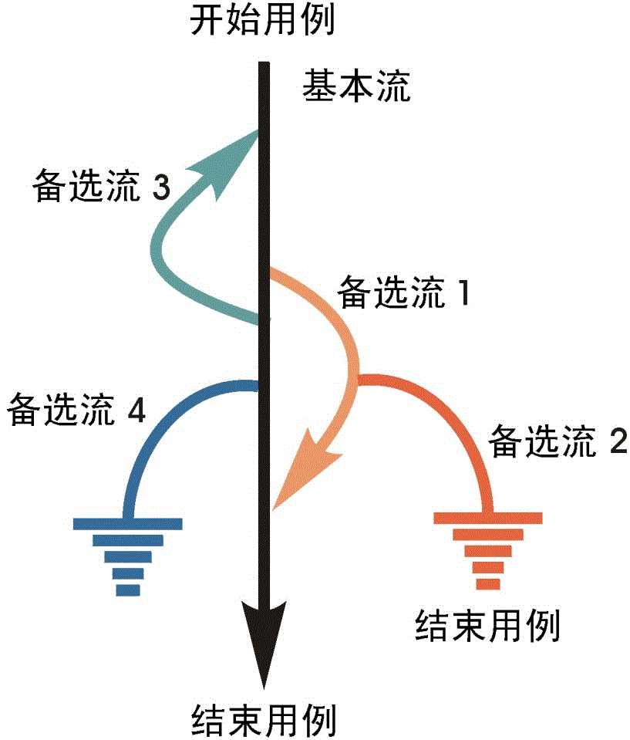
· · ·
08
场景法中的概念
概念
基本流
直黑线表示基本流，是经过用例的最简单的路径
备选流
备选流用不同的色彩表示，一个备选流可能从基本流开始，在某个特定条件下执行然后重新加入基本流中（如备选流1和3）；也可能起源于另一个备选流（如备选流2），或者终止用例而不再重新加入到某个流（如备选流2和4）。

Slide 28
2
策略

Slide 29
· · ·
使用各种测试方法的综合策略
1) 在任何情况下都必须使用边界值分析方法，经验表明用这种方法设计出测试用例发现程序错误的能力最强
2) 必要时用等价类划分方法补充一些测试用例。
3) 用错误推测法再追加一些测试用例。
4) 对照程序逻辑，检查已设计出的测试用例的逻辑覆盖程度，如果没有达到要求的覆盖标准，应当再补充足够的测试用例。
5) 如果程序的功能说明中含有输入条件的组合情况，则一开始就可选用因果图法。

Slide 30
· · ·
测试用例的设计步骤
1) 构造根据设计规格得出的基本功能测试用例；
2) 边界值测试用例；
3) 状态转换测试用例；
4) 错误猜测测试用例；
5) 异常测试用例；
6) 性能测试用例；
7) 压力测试用例。

Slide 31
3
总结

Slide 32
·
·
·

